Slide 1
Что создадим мы впредь, на то власть Господня,
Но что мы создали, то с нами по сегодня.
Николай Гумилев

Slide 2
Изобретать самому –
прекрасно,
Но то, что другими
найдено,
Знать и ценить –
меньше ли,
чем создавать?

Slide 3
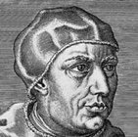
Михаил Штифель (1487 – 1567) Первооткрыватель логарифмов
Notes:
штифель

Slide 4
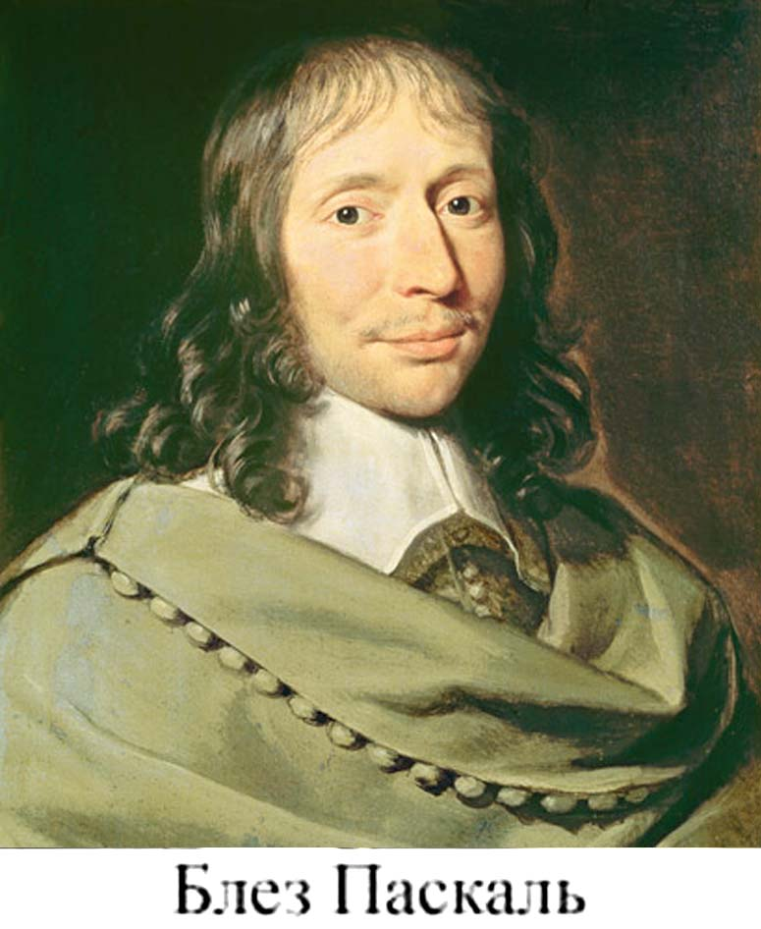
Notes:
паскаль

Slide 5
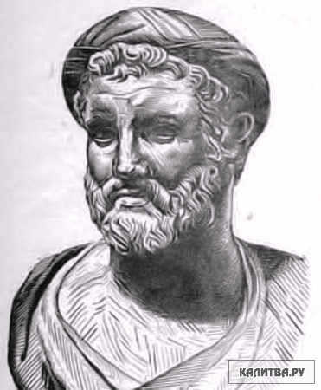
Пифагор
Notes:
пифагор

Slide 6
220 и 284 дружественные

Slide 7
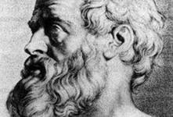
Гиппократ Хиосский
(2-я половина 5 века до н.э.)

Slide 8
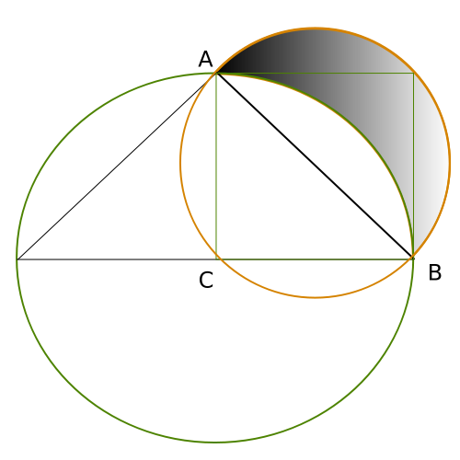
Гиппократовы луночки

Slide 9
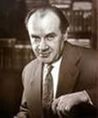
Коркин Александр Николаевич
(1837-1908)

Slide 10
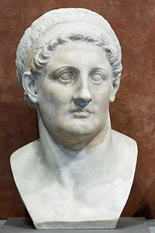
Птолемей 1 Сотерн

Slide 11
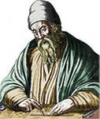
Евклид (III в. до н.э.)

Slide 12
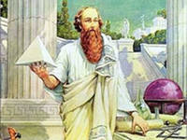
Пифагор

Slide 13
Евклид (III в до н.э)

Slide 14
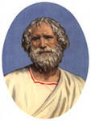
Фалес Милетский
(ок. 625–547 до н.э.)

Slide 15
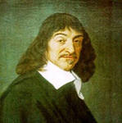
Рене Декарт (1596-1650)

Slide 16
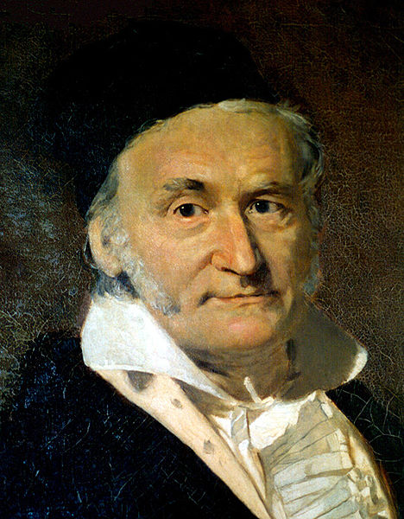
Карл Гаусс

Slide 17
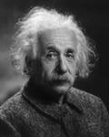
Альберт Эйнштейн

Slide 18
«Достойна только та жизнь, которая прожита ради других людей»
Альберт Эйнштейн

Slide 19
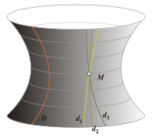

Slide 20
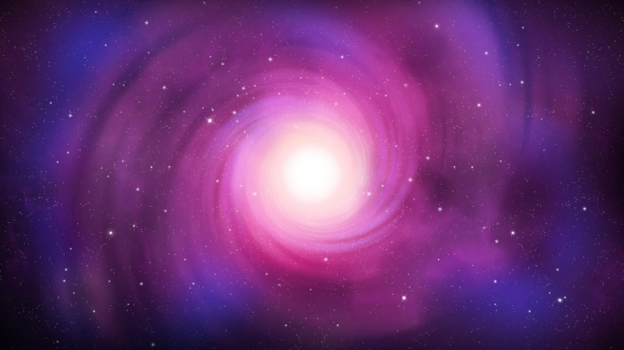
Наш мир не прямой, а из кривых.

Slide 21
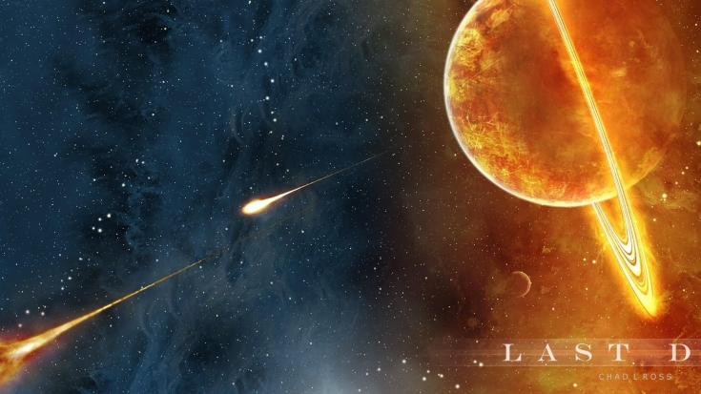
Чем ближе к светилу, сильней искривление!

Slide 22
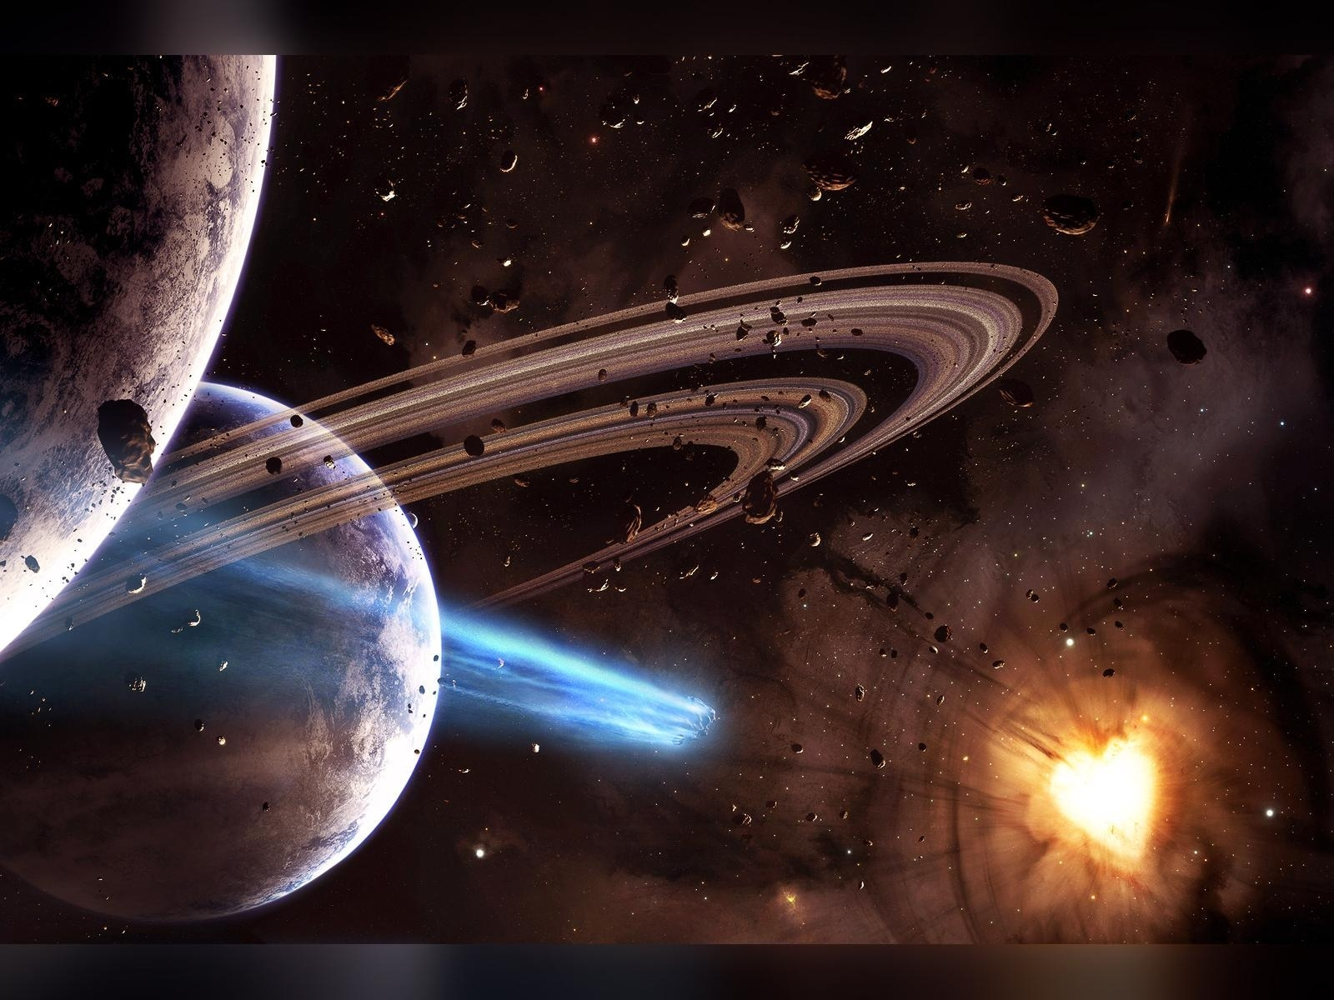
Луч звёздный близ солнца прошел с искривлением!

Slide 23
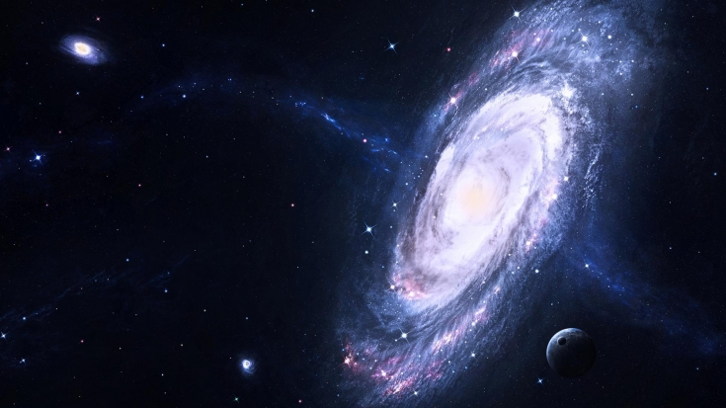

Slide 24
В одном мгновеньи видеть вечность,
Огромный мир – в зерне песка,
В единой горсти – бесконечность
И небо – в чашечке песка.

Slide 25
Производство компании МФЭК группа «Горе от ума» представляют фильм
«История некоторых открытий»

Slide 26
В ролях:
Архимед: Гаджимагомедов М.
Архилок: Расулов М.
Архелай: Агилов А.
Евклид: Шахруханов Х.
Царь: Гайдаргаджиев А.
Ювелир: Гасанова М.
Господин: Гаджимагомедов М.
Дама: Газиева Д.
Прохожий 1: Шошаева Н.
Прохожий 2: Расулов М.
Газетчик: Гасанова М.
Слуга: Халинбеков К.

Slide 27
Знание – самое превосходное из владений.
Все стремятся к нему, само же оно не приходит.

Slide 28
Три пути ведут к знанию:

Slide 29
Три пути ведут к знанию: путь размышления – самый благородный,

Slide 30
Три пути ведут к знанию: путь размышления – самый благородный, путь подражания – самый легкий

Slide 31
Три пути ведут к знанию: путь размышления – самый благородный, путь подражания – самый легкий и путь опыта – это самый горький…
Конфуций

Slide 32
Этот вопрос еще ждет своего решения…

Slide 33
Что будет дальше – мы не знаем.

Slide 34
Что будет дальше – мы не знаем.
Нам не дано предугадать.

Slide 35
Что будет дальше – мы не знаем.
Нам не дано предугадать.
Как слово наше отзовётся,

Slide 36
Что будет дальше – мы не знаем.
Нам не дано предугадать.
Как слово наше отзовётся,
Нам не дано предугадать…

Slide 37
